Slide 1

ОРГАНИЗАЦИОННО-МЕТОДИЧЕСКОЕ СОПРОВОЖДЕНИЕ ВСЕРОССИЙСКОГО КОНКУРСА СОЧИНЕНИЙ
Проскуркина Ольга Ивановна,
заместитель начальника Управления исследования
и разработки ФГАОУ ДПО «Академия Минпросвещения России»
Москва, 2022

Slide 2


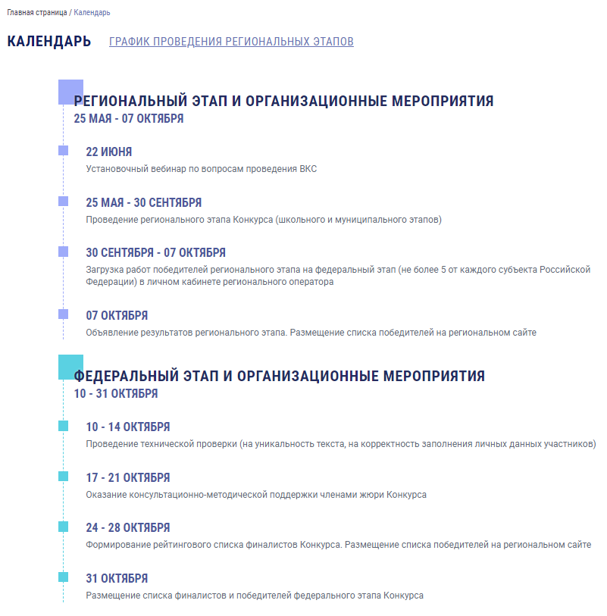
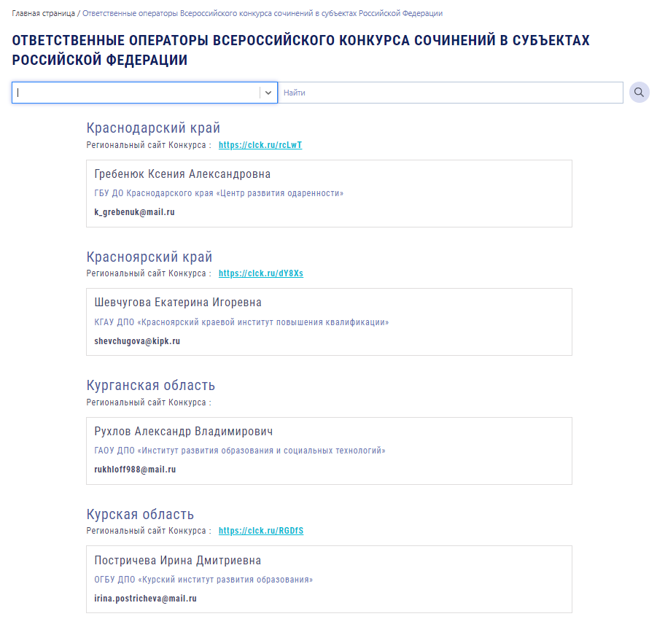
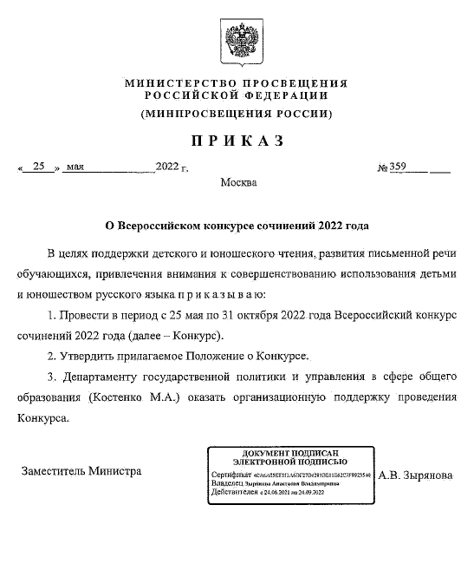
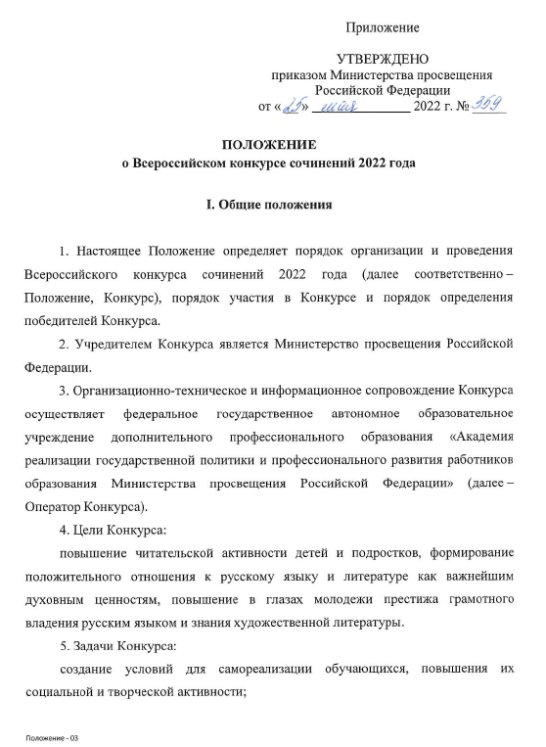
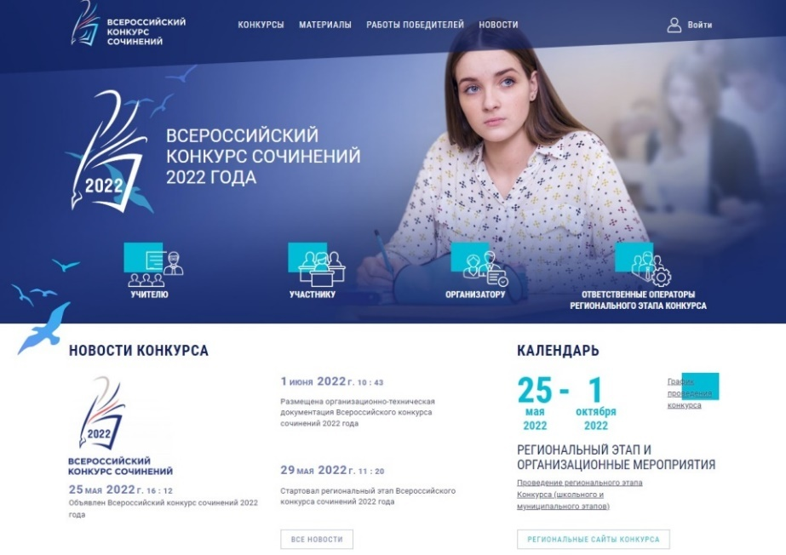
УЧРЕДИТЕЛЬ КОНКУРСА
ФЕДЕРАЛЬНЫЙ ОПЕРАТОР
Министерство просвещения Российской Федерации
ФГАОУ ДПО «Академия Минпросвещения России»
Приказ №359 от 25 мая 2022
https://vks.apkpro.ru/
vks.nov@apkpro.ru

Slide 3





СРОКИ И ПОРЯДОК ПРОВЕДЕНИЯ КОНКУРСА
РЕГИОНАЛЬНЫЙ ЭТАП КОНКУРСА:
25 мая – 7 октября 2022 (включительно)
РЕКОМЕНДУЕМЫЙ
ГРАФИК ПРОВЕДЕНИЯ
п.20 Региональный координатор организует проведение регионального этапа Конкурса, направляет работы победителей регионального этапа на федеральный этап Конкурса
п.29 Конкурсные сочинения с сопроводительными документами, перечень которых приведён в приложении № 1, в электронном виде загружаются в личном кабинете субъекта РФ на сайте Конкурса
до 7 октября 2022 года (включительно)
Доступ к личному кабинету и право размещения конкурсных сочинений, заявок и сопроводительных документов имеет только региональный координатор
25 мая – 16 сентября
написание сочинений
19 сентября – 23 сентября
работа жюри
26 сентября – 30 сентября
подведение итогов, объявление победителей
п.44 Победители регионального этапа – пять работ, занявшие первую строчку рейтингового списка в каждой возрастной группе
3 октября – 7 октября
направление работ на федеральный этап

Slide 4

КРИТЕРИИ И ПОКАЗАТЕЛИ
РЕКОМЕНДУЕМЫЙ
ГРАФИК ПРОВЕДЕНИЯ
п.39. Каждое конкурсное сочинение на всех этапах Конкурса проверяется и оценивается не менее чем двумя членами жюри Конкурса
КРИТЕРИИ – 4
ПОКАЗАТЕЛИ – 18
БАЛЛЫ: 0 – 3
Максимальное количество – 54 балла
25 мая – 16 сентября
1) ФОРМУЛИРОВКА ТЕМЫ КОНКУРСНОГО СОЧИНЕНИЯ:
уместность
самостоятельность
оригинальность
3) ЖАНРОВОЕ И ЯЗЫКОВОЕ СВОЕОБРАЗИЕ КОНКУРСНОГО СОЧИНЕНИЯ:
соответствие сочинения выбранному жанру
цельность, логичность и соразмерность композиции
богатство лексики и разнообразие синтаксических конструкций
точность, ясность и выразительность речи
целесообразность использования языковых средств
стилевое единство
написание сочинений
19 сентября – 23 сентября
работа жюри
2) СОДЕРЖАНИЕ КОНКУРСНОГО СОЧИНЕНИЯ:
соответствие выбранному тематическому направлению
соответствие выбранной теме
полнота раскрытия темы
оригинальность авторского замысла
корректное использование литературного, исторического, биографического, научного и других материалов
воплощенность идейного замысла
26 сентября – 30 сентября
подведение итогов, объявление победителей
4) ГРАМОТНОСТЬ КОНКУРСНОГО СОЧИНЕНИЯ:
соблюдение орфографических норм русского языка,
соблюдение пунктуационных норм русского языка,
соблюдение языковых норм (правил употребления слов, грамматических форм и стилистических ресурсов)
3 октября – 7 октября
направление работ на федеральный этап

Slide 5




СРОКИ И ПОРЯДОК ПРОВЕДЕНИЯ КОНКУРСА
ФЕДЕРАЛЬНЫЙ ЭТАП КОНКУРСА:
10 октября – 31 октября 2022 (включительно)
10 ОКТЯБРЯ – 14 ОКТЯБРЯ
24 ОКТЯБРЯ – 28 ОКТЯБРЯ
Проведение технической экспертизы
уникальность текста
корректность заполнения личных данных участников
Формирование рейтингового списка финалистов Конкурса
17 ОКТЯБРЯ – 21 ОКТЯБРЯ
31 ОКТЯБРЯ
Работа жюри федерального этапа Конкурса
Размещение списка финалистов федерального этапа Конкурса и 100 победителей Конкурса

Slide 6

ПОРЯДОК РАЗМЕЩЕНИЯ КОНКУРСНЫХ РАБОТ
СПИСОК ДОКУМЕНТОВ
1. Заявка на участие (PDF-формат)
2. Конкурсная работа – рукописный вариант (PDF-формат)
3. Конкурсная работа – рукописный вариант без титульного листа (PDF-формат)
4. Конкурсная работа – печатный вариант (DOC/DOCX-формат)
5. Согласие на обработку (распространение) персональных данных (PDF-формат)
регионального координатора
куратора (педагога), осуществляющего педагогическое сопровождение
совершеннолетнего участника (законного представителя несовершеннолетнего участника)
6. Сопроводительный лист передачи работ (PDF-формат)

Slide 7

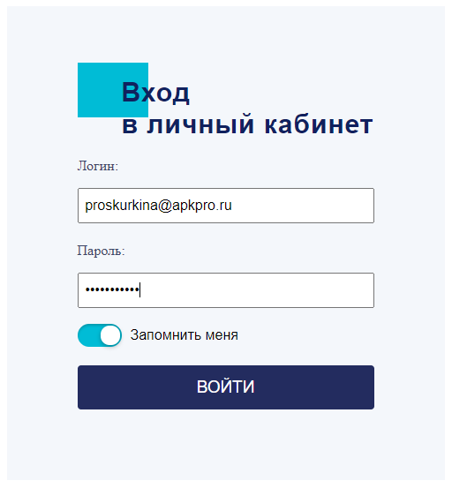




ПОРЯДОК РАЗМЕЩЕНИЯ КОНКУРСНЫХ РАБОТ
https://vks.apkpro.ru/
ЛИЧНЫЙ КАБИНЕТ РЕГИОНАЛЬНОГО КООРДИНАТОРА
Логин и пароль от личного кабинета направляются
на электронную почту регионального координатора ВКС-2022
Логин – (личная) электронная почта
Почта должна быть активна и доступна конкретно тому лицу,
которое будет осуществлять работу в личном кабинете
подзаголовок
или
изображение
Пароль генерируется системой автоматически
Повторный запрос можно получить по электронному адресу: vks.nov@apkpro.ru

Slide 8
ПОРЯДОК РАЗМЕЩЕНИЯ КОНКУРСНЫХ РАБОТ
1
ЗАЯВКА НА УЧАСТИЕ
1
Наличие заявки является обязательным
2
Все позиции, обозначенные в заявке, обязательны для заполнения
3
Название образовательной организации заполняется в соответствии с Уставом ОО
4
Скриншот страницы Устава с названием ОО прикрепляется к заявке
5
Заверяется подписью директора школы и печатью

Slide 9


ПЕЧАТЬ НА КОНКУРСНОЙ РАБОТЕ
НЕ СТАВИТСЯ
ПОРЯДОК РАЗМЕЩЕНИЯ КОНКУРСНЫХ РАБОТ
2
КОНКУРСНАЯ РАБОТА
БЛАНК КОНКУРСНОЙ РАБОТЫ (титульный лист):
ФИО участника, наименование субъекта Российской Федерации, населенного пункта, название образовательной организации указываются полностью, без сокращений и аббревиатур
все позиции, обозначенные на бланке конкурсной работы, обязательны для заполнения
работы, написанные не на бланке, к рассмотрению на федеральном этапе не принимаются
конкурсная работа обучающихся с ОВЗ может быть представлена в печатном виде
DOC/DOCX-ФОРМАТ (без подчеркиваний и таблиц)
ФИО участника
класс (курс) участника
наименование субъекта РФ
название населенного пункта
название образовательной организации
название сочинения
РУКОПИСНЫЙ ВАРИАНТ (СКАН-КОПИЯ)
PDF-формат
тип изображения: ЧБ или цветной
разрешение изображения: 600 dpi
объем: не более 3 МБ
размер шрифта – 14
межстрочный интервал – 1,5
выравнивание – по ширине
Скан-копия конкурсной работы – один PDF-файл

Slide 10


ПОРЯДОК РАЗМЕЩЕНИЯ КОНКУРСНЫХ РАБОТ
3
СОГЛАСИЕ НА ОБРАБОТКУ ПЕРСОНАЛЬНЫХ ДАННЫХ
И СОГЛАСИЕ НА РАСПРОСТРАНЕНИЕ ПЕРСОНАЛЬНЫХ ДАННЫХ
ПУБЛИКАЦИЯ ПЕРСОНАЛЬНЫХ ДАННЫХ:
1. Согласие участника (законного представителя)
2. Согласие куратора (педагога)
3. Согласие регионального оператора
ФИО участника
класс (курс) участника
название образовательной организации
Согласие на обработку и распространение персональных данных несовершеннолетних участников (до 18 лет) заполняют родители (законные представители)
в сборнике сочинений
на сайте Конкурса
Согласие на обработку (распространение) персональных данных – один PDF-файл

Slide 11


ТИПИЧНЫЕ ОШИБКИ ПРИ ПРОВЕДЕНИИ РЕГИОНАЛЬНОГО ЭТАПА
ВСЕРОССИЙСКОГО КОНКУРСА СОЧИНЕНИЙ
НИЗКИЙ УРОВЕНЬ ИНФОРМАЦИОННОГО СОПРОВОЖДЕНИЯ КОНКУРСА
наполнение регионального сайта (раздела на сайте)
отсутствие информации о формате проведения (месте, времени, сроках
и ответственных лицах) регионального этапа
при минимуме информации о региональном этапе – переход на федеральный сайт / отсутствие перехода на федеральный сайт
руководители образовательных организаций не вовлекают педагогический коллектив
и не информируют родительское сообщество
учителя русского языка и литературы не заинтересовывают, не мотивируют, вовсе не сообщают обучающимся о конкурсе
ГРАФИК ПРОВЕДЕНИЯ РЕГИОНАЛЬНОГО ЭТАПА
общие сроки проведения регионального этапа (более детальные, если региональный этап проводится в три этапа: школьный, муниципальный, непосредственно региональный)
дата окончания приема заявок и конкурсных работ
дата объявления итогов регионального этапа

Slide 12


ТИПИЧНЫЕ ОШИБКИ ПРИ ПРОВЕДЕНИИ РЕГИОНАЛЬНОГО ЭТАПА
ВСЕРОССИЙСКОГО КОНКУРСА СОЧИНЕНИЙ
СОПРОВОДИТЕЛЬНЫЕ ДОКУМЕНТЫ:
– несоответствие формату: все документы присылаются в PDF-формате (исключение – печатный вариант конкурсной работы, который оформляется в DOC/DOCX-формате)
– неполное заполнение заявки на участие, пропуски информационных строк (почтовый адрес участника
с индексом, контактный телефон участника (родителей, законных представителей), контактный телефон куратора (педагога), полное название образовательной организации участника в соответствии с Уставом ОО)
ОПРЕДЕЛЕНИЕ ПОБЕДИТЕЛЕЙ И ПРИЗЕРОВ:
– низкий процент оригинальности текста
– работа уже опубликована, поскольку участвовала в другом конкурсе
– низкий уровень грамотности (несоблюдение орфографических, пунктуационных, грамматических, речевых норм)

Slide 13

ИТОГИ ВСЕРОССИЙСКОГО КОНКУРСА СОЧИНЕНИЙ 2021 года
60 баллов (100%)
от 40 до 48 баллов (от 67% до 80%)
максимальный балл
154 работы
баллы 5 абсолютных
победителей
ниже 30 баллов (50%)
58 (96%), 57 (95%), 56 (94%)
5 работ
более 49 баллов (82%)
95 победителей, из них 37 работ
23 балла (38%)
выше 52 баллов (87%)
минимальный балл (1 работа)

Slide 14
4
Критерий 4.
ГРАМОТНОСТЬ КОНКУРСНОГО СОЧИНЕНИЯ
Показатель 1. Соблюдение орфографических норм русского языка
Показатель 2. Соблюдение пунктуационных норм русского языка
Показатель 3. Соблюдение языковых норм русского языка (правил употребления слов,
грамматических форм и стилистических ресурсов)
Каждую работу оценивали три члена жюри. Всего – 340 сочинений
По П.4.1: 160 сочинений (47%) оценены наивысшими баллами,
135 сочинений (40%) имеют небольшую разницу в оценке,
45 сочинений (13%) – оценены по-разному
По П.4.2: 49 сочинений (14%) оценены наивысшими баллами,
158 сочинений (46%) имеют небольшую разницу в оценке,
133 сочинения (40%) – оценены по-разному
По П.4.3: 23 сочинения (7%) оценены наивысшими баллами,
98 сочинений (29%) имеют небольшую разницу в оценке,
219 сочинений (64%) – оценены по-разному
В выставленных баллах есть ощутимые противоречия, поскольку критерий грамотности невариативен
ОБРАТИТЬ ВНИМАНИЕ ПРИ ВЫСТРАИВАНИИ РЕЙТИНГОВОГО СПИСКА

Slide 15


ВСЕГДА ВХОДЯТ
В СОТНЮ ПОБЕДИТЕЛЕЙ:
ЕЖЕГОДНО ВХОДЯТ
В СОТНЮ ПОБЕДИТЕЛЕЙ
ЛИДЕРЫ ПО КОЛИЧЕСТВУ ПОБЕДИТЕЛЕЙ 2015-2021 гг.
Алтайский край
Брянская область
Воронежская область
г. Москва
г. Санкт-Петербург
г. Севастополь
Костромская область
Красноярский край
Новосибирская область
Республика Карелия
Республика Крым
Республика Мордовия
Самарская область
Смоленская область
Тюменская область
Челябинская область
21 победитель – г. Санкт-Петербург
18 победителей – Свердловская область
16 победителей – г. Москва
15 победителей – Красноярский, Ставропольский края
14 победителей – Костромская, Ростовская области
13 победителей – Воронежская, Рязанская, Тюменская, Волгоградская, Новосибирская области
12 победителей – Курская, Смоленская, Кемеровская области
11 победителей – Вологодская, Самарская, Челябинская области, Ханты-Мансийский автономный округ – Югра, Республика Карелия
10 победителей – Брянская, Московская, Нижегородская области, Республики Мордовия, Крым, Краснодарский, Алтайский края, г. Севастополь

Slide 16
АБСОЛЮТНЫЕ
ПОБЕДИТЕЛИ (2015):
АБСОЛЮТНЫЕ
ПОБЕДИТЕЛИ (2018):
1
4
Алтайский край
Вологодская область
Кировская область
Краснодарский край
г. Санкт-Петербург
Красноярский край
Курская область
Свердловская область
Свердловская область
Свердловская область
АБСОЛЮТНЫЕ
ПОБЕДИТЕЛИ (2016):
АБСОЛЮТНЫЕ
ПОБЕДИТЕЛИ (2019):
АБСОЛЮТНЫЕ
ПОБЕДИТЕЛИ (2021):
2
5
7
Вологодская область
Воронежская область
Костромская область
Курская область
г. Санкт-Петербург
Волгоградская область
Карачаево-Черкесская Республика
Новосибирская область
Свердловская область
Свердловская область
Иркутская область
Камчатский край
Мурманская область
Новосибирская область
Республика Крым
АБСОЛЮТНЫЕ
ПОБЕДИТЕЛИ (2017):
АБСОЛЮТНЫЕ
ПОБЕДИТЕЛИ (2020):
3
6
Костромская область
Красноярский край
Ленинградская область
Мурманская область
Самарская область
Волгоградская область
г. Санкт-Петербург
Курская область
Томская область
Ханты-Мансийский АО

Slide 17
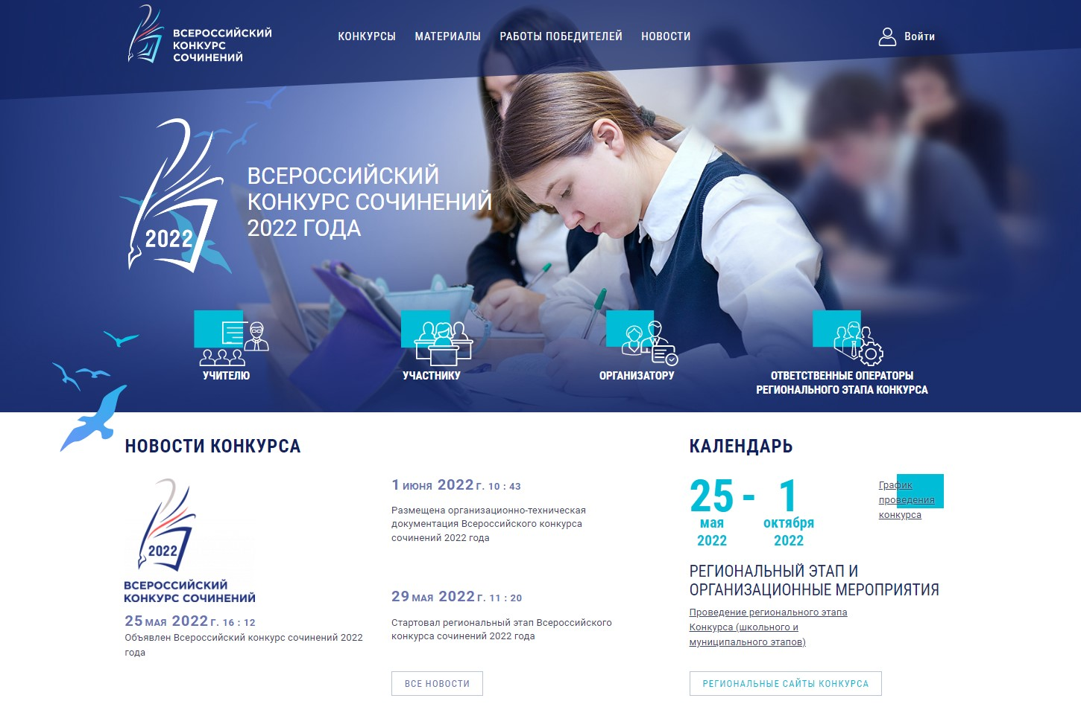



СОПРОВОЖДЕНИЕ ВКС-2022
vks.nov@apkpro.ru
+7 (495) 969-26-17
доб. 7502, 7506, 7526
https://vks.apkpro.ru/

